Slide 1



Projekt Nachbetreuung –
Nachhaltigkeit von Erziehungs- und Bildungsmassnahmen
Stiftung Zürcher Kinder- und Jugendheime
Beatrice Knecht Krüger, Projektleiterin
Gomera Gérard, stv. Projektleiterin
FICE Schweiz
GV vom 9. Dezember 2016

Slide 2
Was will das Projekt?
Jungen Menschen – Care Leaver – nach Austritt aus einer Institution der Stiftung zkj Unterstützung anbieten
        freiwillig
        kostenlos
zur
Sicherung der Nachhaltigkeit der erzielten Fortschritte
Erweiterung der Kompetenzen
Prävention von Fehlentwicklungen

Slide 3


Laufzeit
2013 - 2018
Trägerschaft
Die Stiftung Zürcher Kinder- und Jugendheime (zkj) ist der grösste gemeinnützige Träger von pädagogischen Angeboten für Kinder und Jugendliche in der deutschsprachigen Schweiz mit 21 Einrichtungen und 538 Plätzen (exkl. Kleinkind- und Familienangebote).
Förderstiftungen

Slide 4
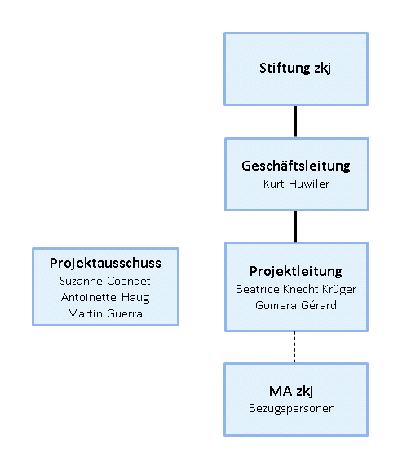
Projektstruktur
Involvierte Institutionen:
Schulheime/Sonderschule/Brückenangebot
Heimgarten
Aathal
Redlikon
Intermezzo
Vert.igo
Jugendheime (ohne BEO / Timeout Plätze)
Burghof
Gfellergut
Wohnheime
Altenhof, Obstgarten , WG Sternen
Fennergut, Neumünsterallee, Dialogweg
Heizenholz
Notes:
Projektleitung 100%
Bezugspersonen wichtige Ressource und Eigenleistung der zkj

Slide 5
Zielgruppe
Jugendliche und junge Erwachsene
Austritt ab Juli 2011
Platzierung länger als 6 Monate
obligatorische Schulzeit abgeschlossen
absolvieren Ausbildung, haben Arbeit oder sind auf der Suche nach Ausbildung/Arbeit
verfügen über keine professionelle Unterstützung im psychosozialen Bereich

Slide 6
Ziel
Den Projektteilnehmenden gelingt die Bewältigung der Anforderungen in den Bereichen:
    Ausbildung und Arbeit
    Wohnen
    Finanzen
    Gesundheit (körperlich/psychisch)
    Sozialkontakte
    Freizeit

Slide 7
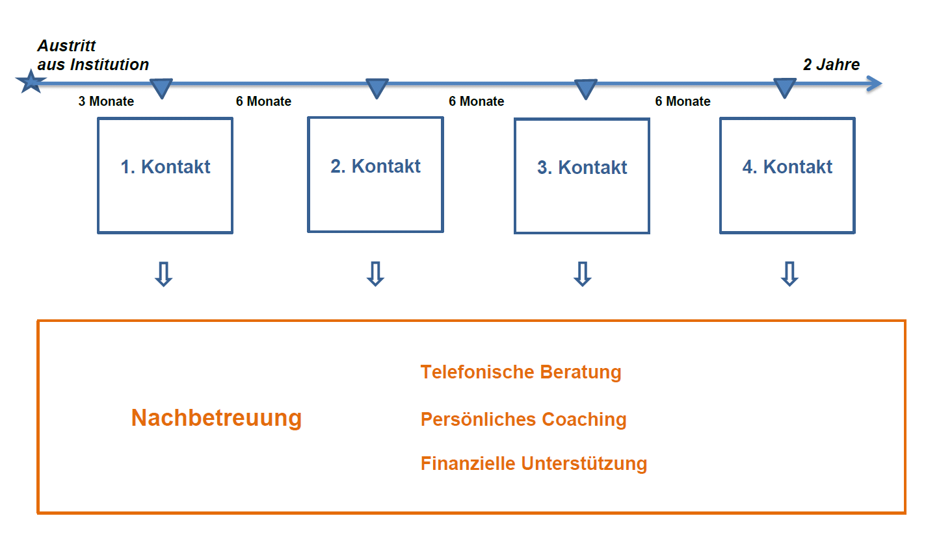
Projektdesign

Slide 8
Zahlen
1. Juli 2011 - 31. Oktober 2016
  923 Austritte (über 14-Jährige aus den involvierten Institutionen)
  493 entsprechen nicht den Projektkriterien
  430 Projektteilnehmende
    60% männlich, 40% weiblich
    im Schnitt 18.6 Jahre alt bei Austritt
    waren im Schnitt 2.1 Jahre platziert
  Situation bei Austritt
      72% wohnen bei Familie/Elternteil
      23% wohnen selbständig (5% k.A.)
      49% sind noch im Ausbildungsprozess
      31% in Such- oder Umbruchphase
      15% Ausbildung abgeschlossen
      4% sind erwerbstätig (1% k.A.)

Slide 9
Nachbetreuung
Stichtag 31.10.2016
    64 Nachbetreuungen (30m/34w), 396 Termine
      Jeder 7. Projektteilnehmende nimmt Angebot in Anspruch (bzw. jeder 3. erfolgreich Kontaktierte)
      4 Projektteilnehmende nahmen Angebot wiederholt in Anspruch
      Beginn der Nachbetreuung: 48% bei Austritt, 52% nach Kontaktaufnahme
      Alter im Schnitt: 19.4 Jahre
    davon 47 Nachbetreuungen abgeschlossen
      80% benötigen max. 6 Termine
      55 % innert 6 Monaten beendet, 77% innert 1 Jahr
      97% sind mehrheitlich oder sehr zufrieden mit der Nachbetreuung
      bei 53% läuft es rund, 23% beenden trotz Schwierigkeiten, 23% k.A.

Slide 10
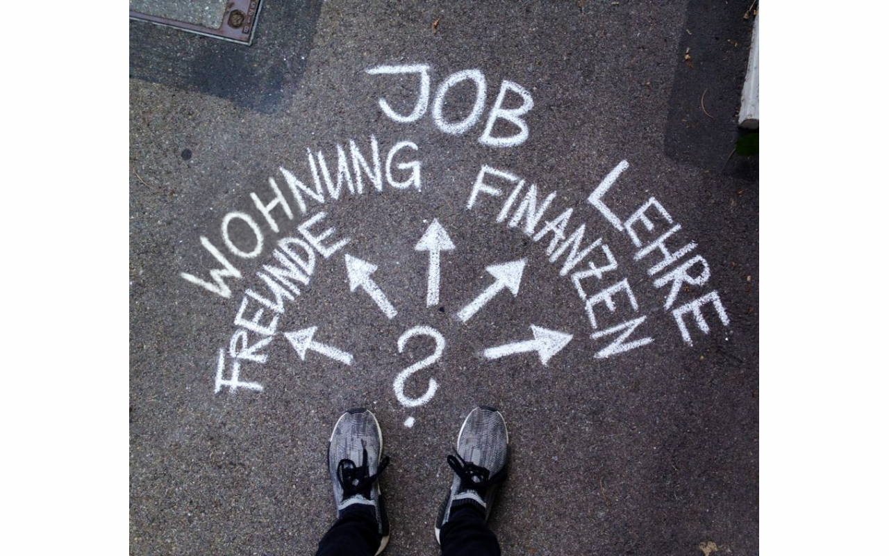
Nachbetreuung
      Hauptthemen: Ausbildung/Arbeit, Finanzen, Wohnen
      Kurzinterventionen: konkrete Tipps, Hilfestellungen, Vermittlung
      Begleitungen: Coaching, Motivation, emotionaler Halt, Beziehung

Slide 11
Feedback zu den Nachbetreuungen
"Du (Coach) kennst mich einfach gut und ich wusste dass ich meine offenen Fragen unkompliziert mit dir klären kann. Das Projekt Nachbetreuung finde ich übrigens eine super Sache. Ich denke, nur schon zu wissen, dass es diese Möglichkeit gibt, kann vieles vereinfachen." (Frau, 22)
"Weil du mich immer versucht hast zu motivieren und ich nicht vergessen gegangen bin." (Mann, 17)
"Weil ich mich sonst an niemanden wenden kann, der mir Unterstützung bietet." (Mann, 19)
"Sie (Coach) ging gut auf meine Bedürfnisse ein, sie kennt mich schon lange, dadurch haben sich viele Themen ergeben und ich musste ihr auch nicht alles erklären. Ich vertraue ihr." (Frau, 18)
"Ich weiss, dass ich mich jederzeit bei euch melden kann." (Frau, 20)
"Ich war sehr zufrieden, aber ich denke, ich benötige das heute nicht mehr :-). Weil ich jetzt langsam aber immer mehr vollständig auf eigenen Füssen stehen will." (Frau, 19)

Slide 12
Ausblick
    Aufbau eines Netzwerks für Care Leaver
    Implementierung des Angebots in die zkj
    Vernetzung und Öffentlichkeitsarbeit
    Multiplizierung des Nachbetreuungsmodells (Drosos Stiftung)
    "Wenn du austrittst und keinen hast, der dich unterstützt, dann brauchst du eine Sicherheit. Du bist draussen und die ganze Welt steht vor dir." (Mann, 20)

Slide 13

Herzlichen Dank!
Fragen?

